Slide 1
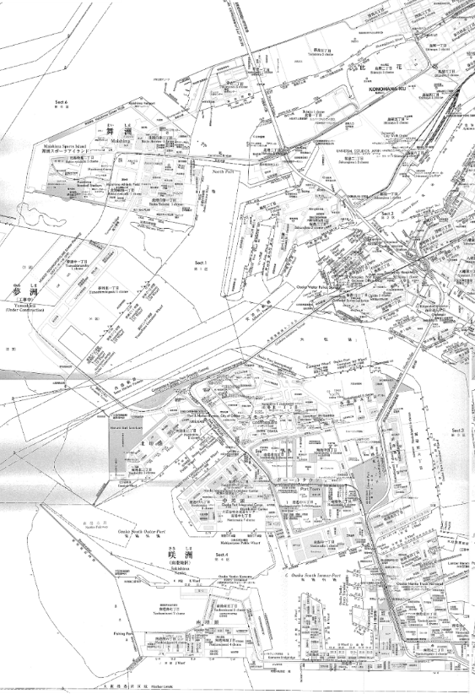
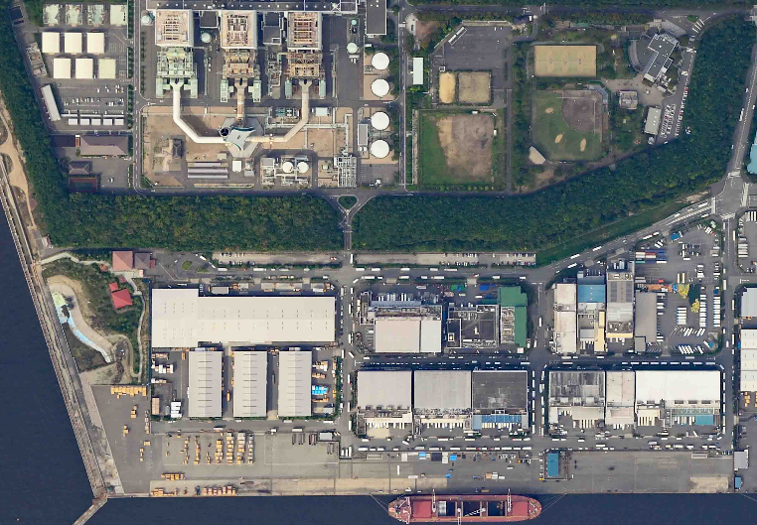
Ⅳ 経営改善策
２．個別課題への対応
【新たな課題】
⑨ Ｊ地区荷さばき地
位置図
拡大図
凡例
：上屋
：荷さばき地
：荷役機械
咲洲
⑨J地区荷さばき地

Slide 2
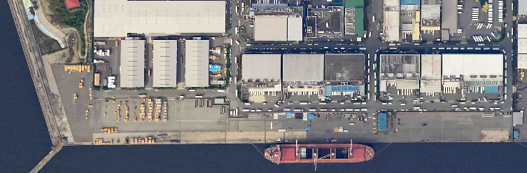
Ⅳ 経営改善策
２．個別課題への対応
【新たな課題】
⑨ Ｊ地区荷さばき地
Ｊ地区荷さばき地の役割
Ｊ地区荷さばき地は、流通の効率化と保管・品質管理を図るため、背後に大型冷蔵倉庫や製材品センターが整備されており、それらの施設の貨物を扱う船舶の優先埠頭として運用している。
しかしながら、近年は冷凍貨物のコンテナ化に伴い冷凍船の使用が減少しており、また製材については、取扱量が減少している。
ＲＯＲＯ船での荷役に対応できるよう、他岸壁よりも一体使用荷さばき地を広く指定してきたが、ＲＯＲＯ船の利用が低下し、利用実態がそぐわなくなってきたことから、平成29年7月に一体使用荷さばき地の一部を通常の荷さばき地に変更した。
平成29年8月から、鉄及び非鉄金属スクラップの一時保管場所としてＪ-１荷さばき地での使用を始めている。
収支分析などから導いた課題
通常の荷さばき地に変更した箇所に関して新たな利用を見込んでいたが、見込み通りになっておらず、使用料収入が伸びなかった。
Ｊ1荷さばき地
Ｊ2荷さばき地
Ｊ3荷さばき地
課題解決のための「経営改善策」
（中期的取組）
新たな事業者の掘り起こしを行うが、実現の見通しが立たないと判断した場合は、荷さばき地の一部廃止により収支改善を図る。

